Slide 1
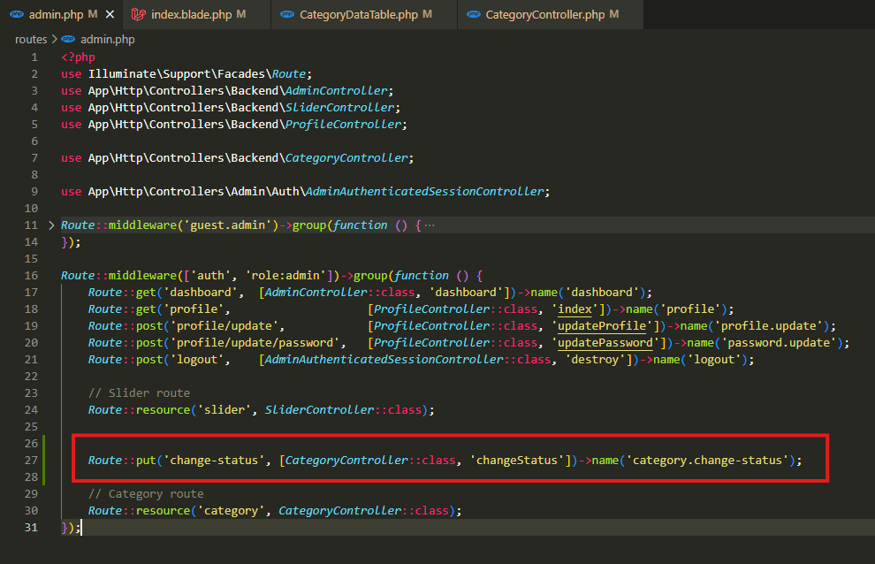
Bu dərs, Category STATUS -un dinamik dəyişdirilməsi mövzunu işləyəcəyik.
1️⃣ Route – routes\admin.php
Bu sətir PUT request qəbul edən bir route yaradır.
URL → /change-status
Controller method → CategoryController@changeStatus
Route name → admin.category.change-status
Yəni AJAX ilə PUT request göndərsən, Laravel bu methodu işlədəcək.

Slide 2

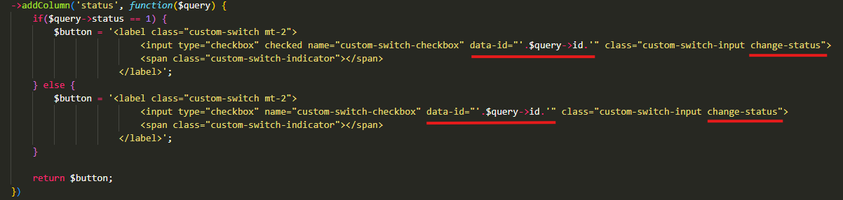
2️⃣ DataTable sütun kodu – app\DataTables\CategoryDataTable.php
Burada hər bir Category üçün status sütununa checkbox qoyulur.
a) data-id="'.$query->id.'"
Bu atributla biz hər checkbox-a həmin kategoriya ID-sini əlavə edirik.
Sonra JS tərəfində $(this).data('id') deyə bilirik → bu checkbox-un aid olduğu category id-ni götürmək üçün.
b) class="custom-switch-input change-status"
custom-switch-input → dizayn/stylesheet üçündür (CSS ilə işləyir).
change-status → biz JS-də bu class-a qulaq asırıq:

Slide 3
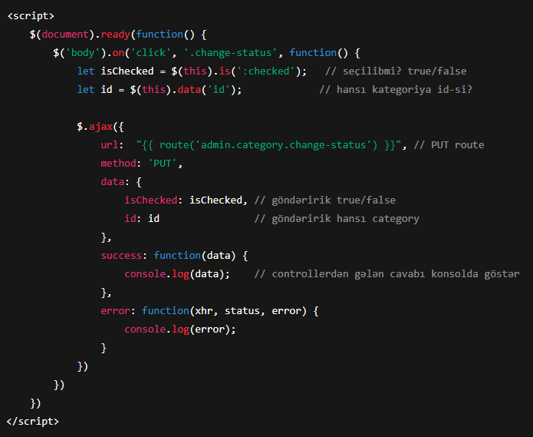
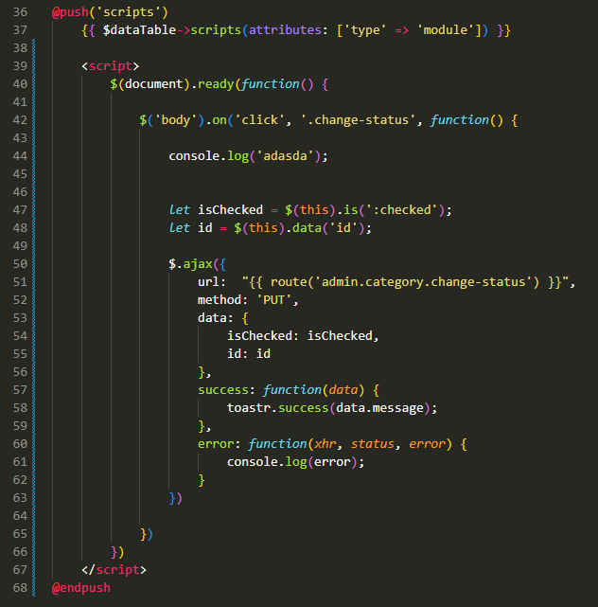
3️⃣ Blade – resources\views\admin\category\index.blade.php
➡️ Bu script checkbox kliklənəndə işə düşür.
1) Checkbox-un seçilib–seçilmədiyini yoxlayır.
2) data-id vasitəsilə category id-ni götürür.
3) PUT AJAX request göndərir → serverə id və isChecked.
Buda kodun tam şəkli. Toastr ilə olan tam halı.

Slide 4
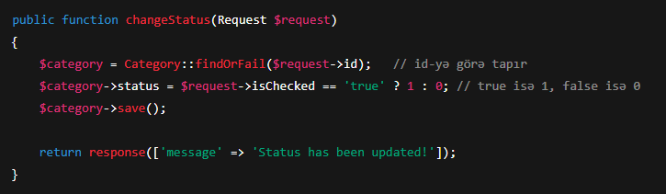
4️⃣ Controller – app\Http\Controllers\Backend\CategoryController.php
➡️ Bu method AJAX-dan gələn məlumatı alır:
id → hansı category
isChecked → true/false (checkbox seçilib ya yox)
Sonra:
Həmin category tapılır.
status dəyəri 1 və ya 0 olaraq yenilənir.
DB-yə save olunur.
AJAX-a cavab göndərilir: "Status has been updated!".

Slide 5
Qısaca bütün proses:
DataTable-də hər category yanında checkbox göstərilir (status).
Hər checkbox-a həmin category ID-si (data-id) qoyulur.
change-status class-ı ilə JS həmin checkbox-u tanıyır.
İstifadəçi checkbox-a klik edəndə → AJAX request göndərilir (PUT /change-status).
Controller request-i alır, DB-də status dəyişir.
Cavab JSON qaytarılır (Status has been updated!).

Slide 6
.

